Slide 1
T.C.
KASTAMONU ÜNİVERSİTESİ
TAŞKÖPRÜ MYO
BİLGİSAYAR PROGRAMCILIĞI
Programlama Temelleri
9. Bölüm
Öğr. Gör. Sevdanur GENÇ
sgenc@kastamonu.edu.tr
Kastamonu, 2019

Slide 2


AJANDA
KOLLEKSİYONLAR
  ARRAYLİST
  HASMAP
  HASHSET
  TREEMAP
  QUEUE
  SORTEDSET

Slide 3
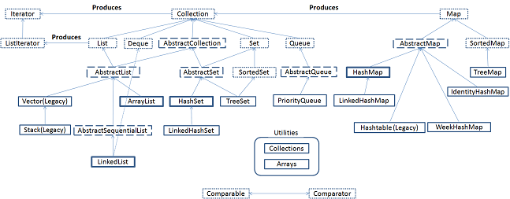
KOLLEKSİYON SINIFLARI

Slide 4
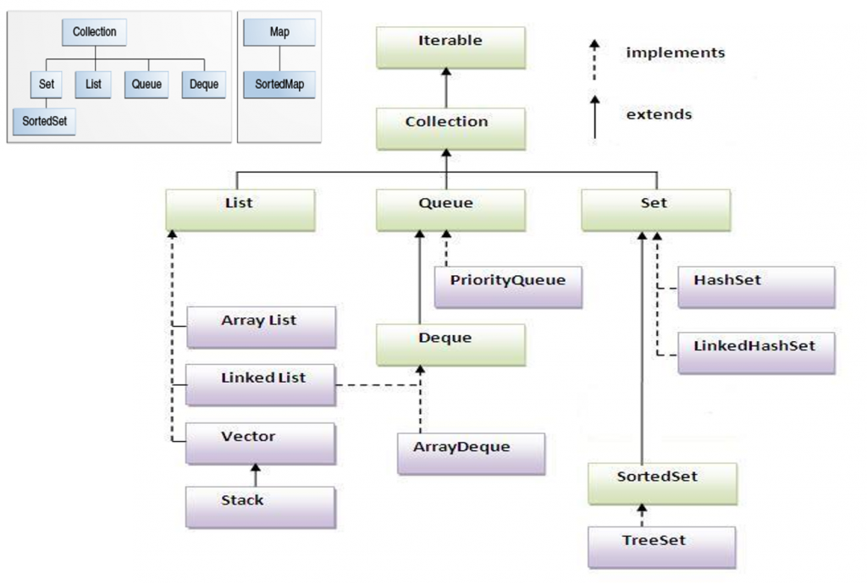

Slide 5
KOLLEKSİYONLAR
BİRDEN FAZLA NESNELERİ İÇERİSİNDE BARINDIRABİLEN LİSTE YAPILARIDIR. BU LİSTELERDE GEREKTİĞİNDE NESNE EKLEME VE SİLME GİBİ İŞLEMLER YAPILABİLMEKTEDİR.
JAVA KOLEKSİYON YAPILARI 3 ANA TİPİ BULUNMAKTADIR.
  SET NESNESİ : SLİSTELEME ELEMANLARINDAN HER BİRİNDEN SADECE BİR TANESİNİ TUTABİLİR.
  LİST NESNESİ : LİSTESİNDEKİ ELEMANLARI SIRALI BİR ŞEKİLDE TUTAR.
  MAP NESNESİ : HER BİRİ ANAHTARLAR İLE EŞLEŞEBİLEN NESNELERDİR.

Slide 6
ARRAYLİST SINIFI
ADD(): LISTEYE ELEMAN EKLER.
BOOLEAN ADD(INDEKS, ELEMAN): LISTEYE, PARAMETREDE INDEKSI VERILEN ELEMANININ O INDEKSE EKLENMESINI SAĞLAR.
BOOLEAN ADDALL(INDEKS, KOLEKSIYON): LISTEYE, PARAMETREDE VERILEN INDEKSTEN BAŞLAYARAK PARAMETREDE VERILEN KOLEKSIYONUN EKLENMESINI SAĞLAR.
GET(INDEKS): LISTENIN, PARAMETRE INDEKSI VERILEN ELEMANI DÖNER.
INT INDEXOF(ELEMAN): PARAMETREDE VERILEN ELEMANIN LISTEDEKI ILK INDEKSINI DÖNER.
INT LASTINDEXOF(ELEMAN): PARAMETREDE VERILEN ELEMANIN LISTEDEKI SON GEÇTIĞI INDEKSINI DÖNER.
BOOLEAN REMOVE(INDEX): PARAMETREDE VERILEN INDEKS AIT ELEMANI ÇIKARIR.
BOOLEAN SET(INDEX, ELEMAN): PARAMETREDE VERILEN INDEKSE VERILEN ELEMANI ATAR.
REMOVE(): LISTEDE, INDEKSI VERILEN ÖĞEYI SILER.
CLEAR(): LISTEDEKI BÜTÜN ÖĞELERI SILER, BOŞ LISTE HALINE GETIRIR.
SIZE(): LISTEDEKI ÖĞE SAYISINI VERIR.

Slide 7
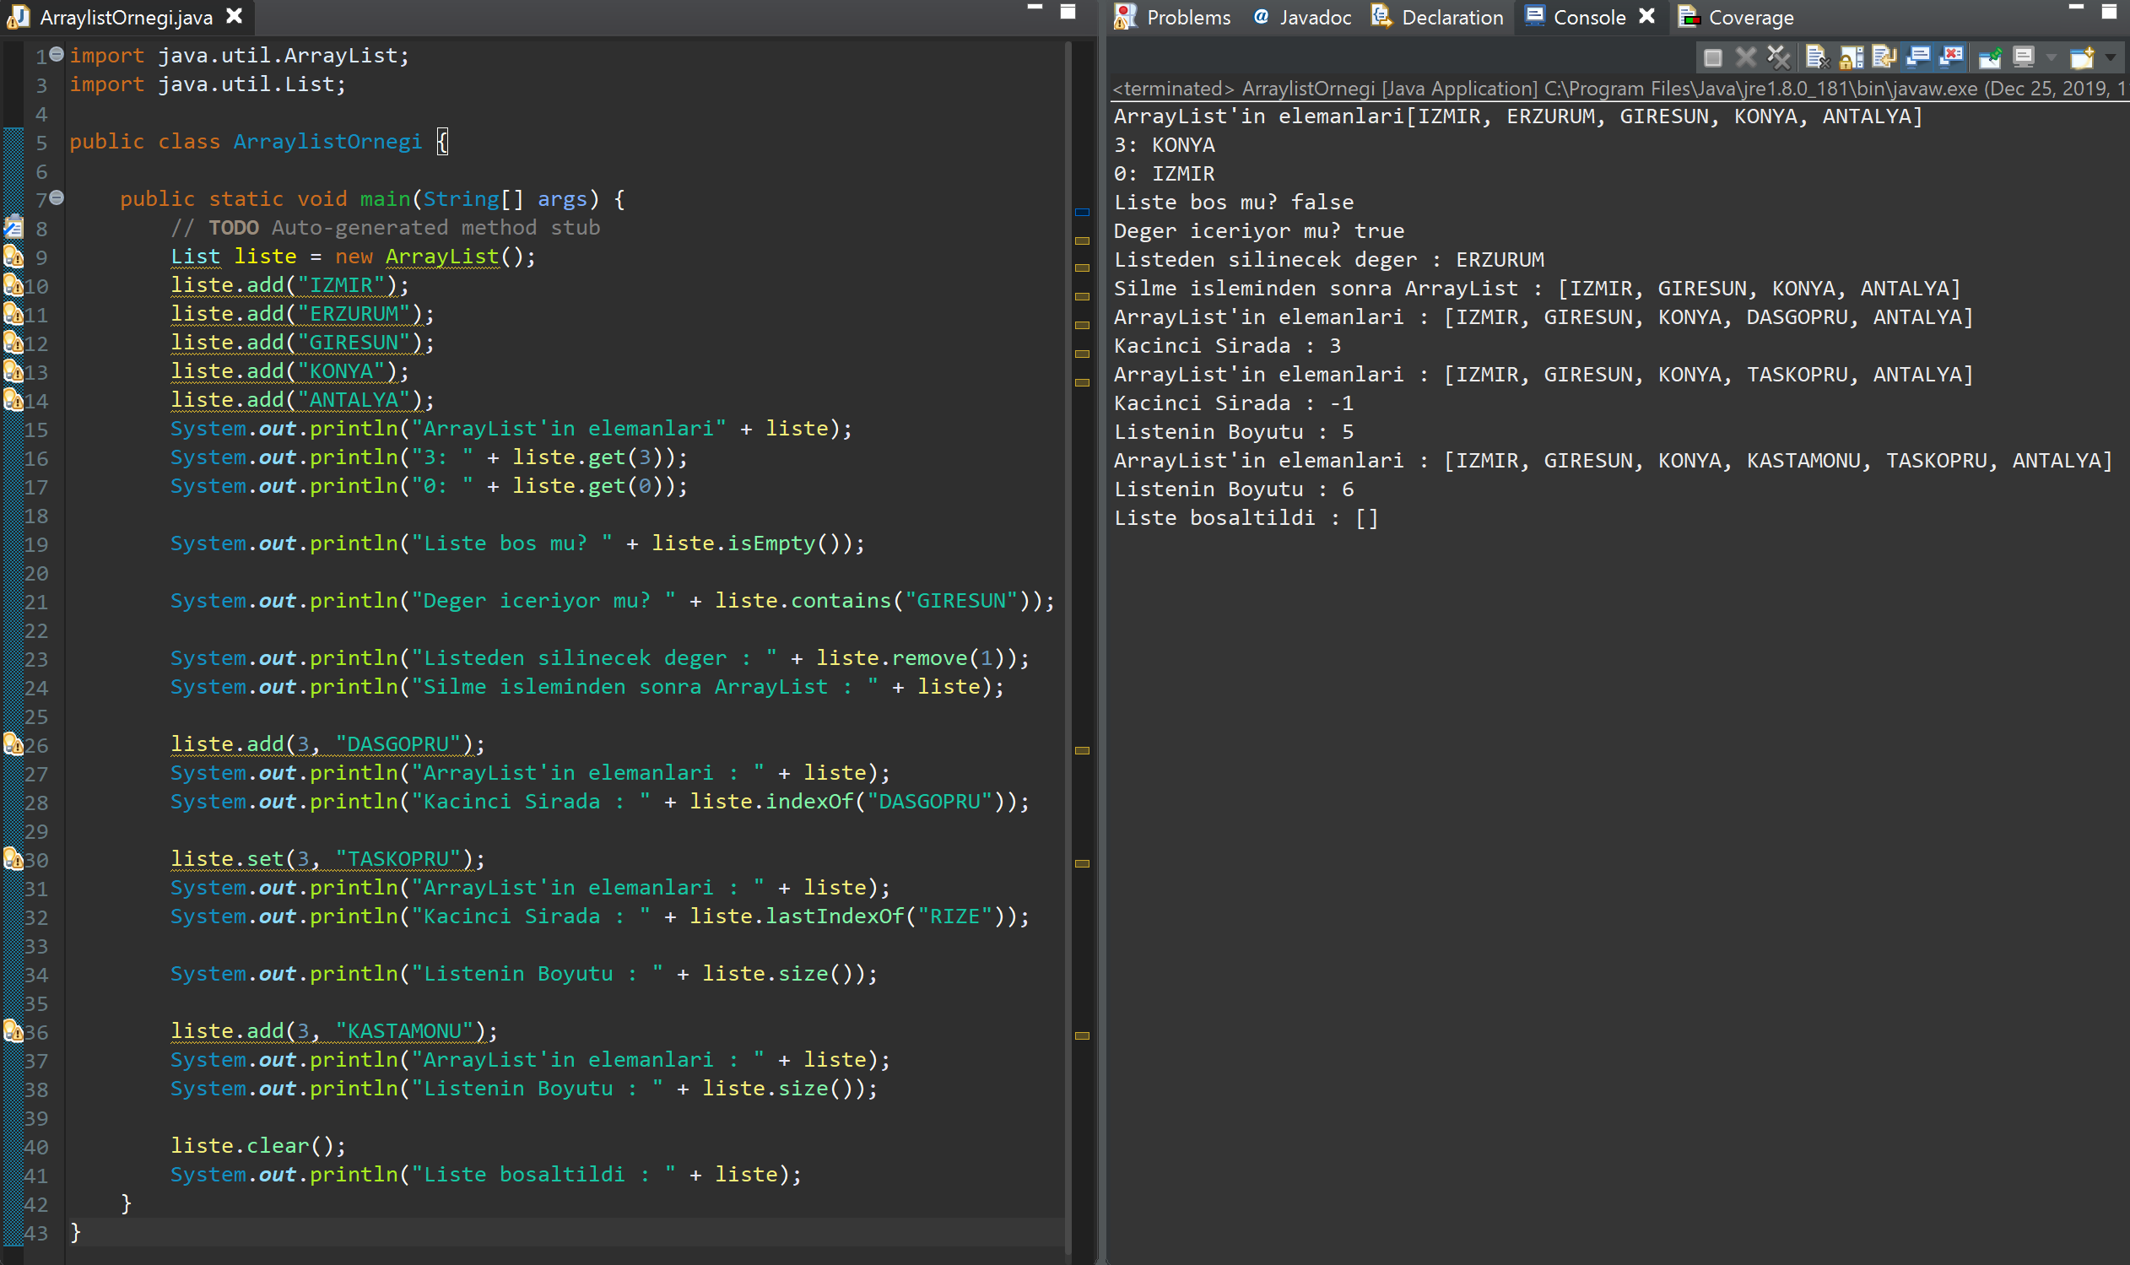

Slide 8
HASHMAP SINIFI
KARIŞIK EŞLEME TABLOSUDUR.
EŞLEME TABLOSUNA ELEMAN EKLEME, ÇIKARMA İŞLEMLERİNDE VE ANAHTARI VERİLEN ELEMANI TABLODA BULMA İŞLEMLERİ GERÇEKLEŞTİRİLMEKTEDİR.
CLEAR: MAP IÇINDE BULUNAN BÜTÜN DEĞERLERI SILER.
CONTAINSKEY (OBJECT KEY): BELLI BIR ANAHTAR DAHA ÖNCEDEN GIRILMIŞ MI SORGULAR.
CONTAINSVALUE (OBJECT VALUE): BELLI BIR OBJE DAHA ÖNCEDEN GIRILMIŞ MI SORGULAR.
GET (OBJECT KEY): ANAHTARA KARŞILIK GELEN OBJEYI DÖNDÜRÜR.
PUT (OBJECT KEY, OBJECT VALUE): ANAHTAR — DEĞER IKILISINI KAYIT EDER.
REMOVE (OBJECT KEY): BELLI BIR ANAHTARA KARŞILIK GELEN DEĞERI SILER.
SIZE: O ZAMAN KADAR KAYIT EDILMIŞ ANAHTAR — DEĞER IKILI SAYISINI VERIR.

Slide 9
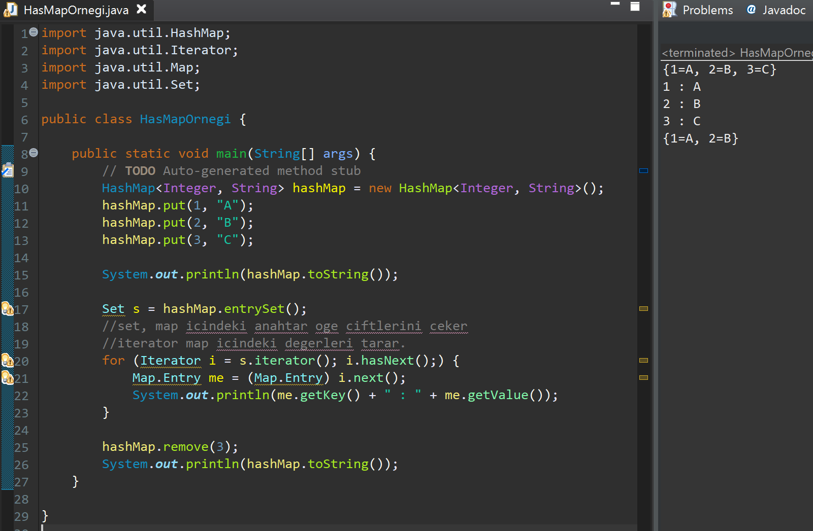

Slide 10
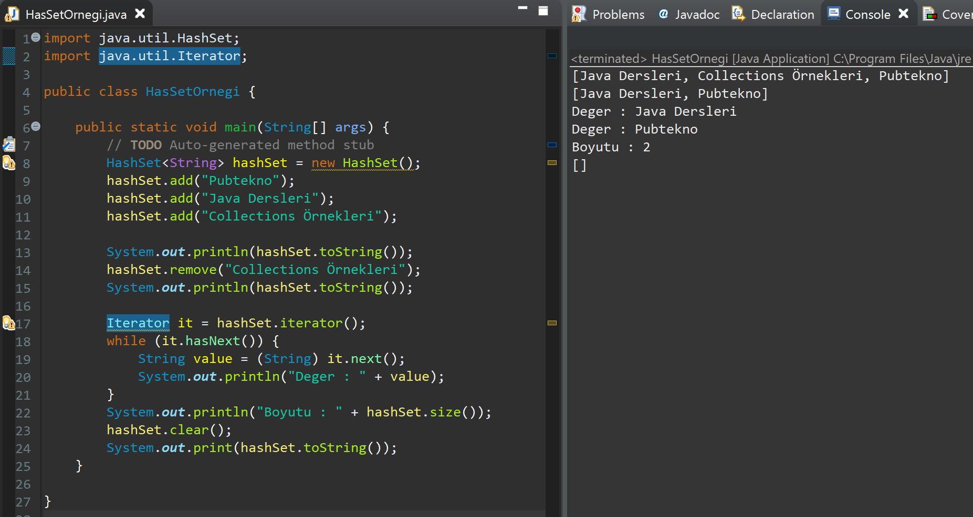
HASSET

Slide 11
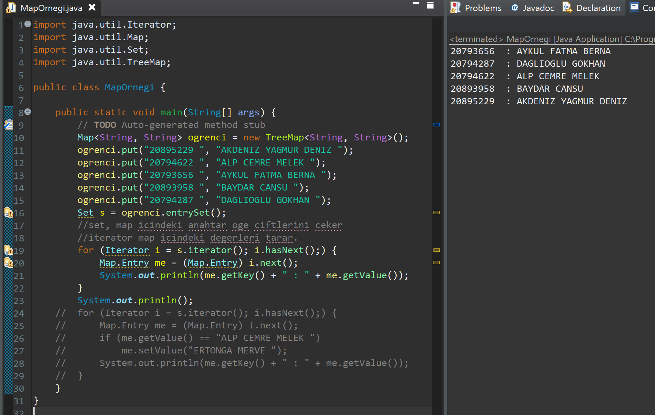
TREEMAP

Slide 12
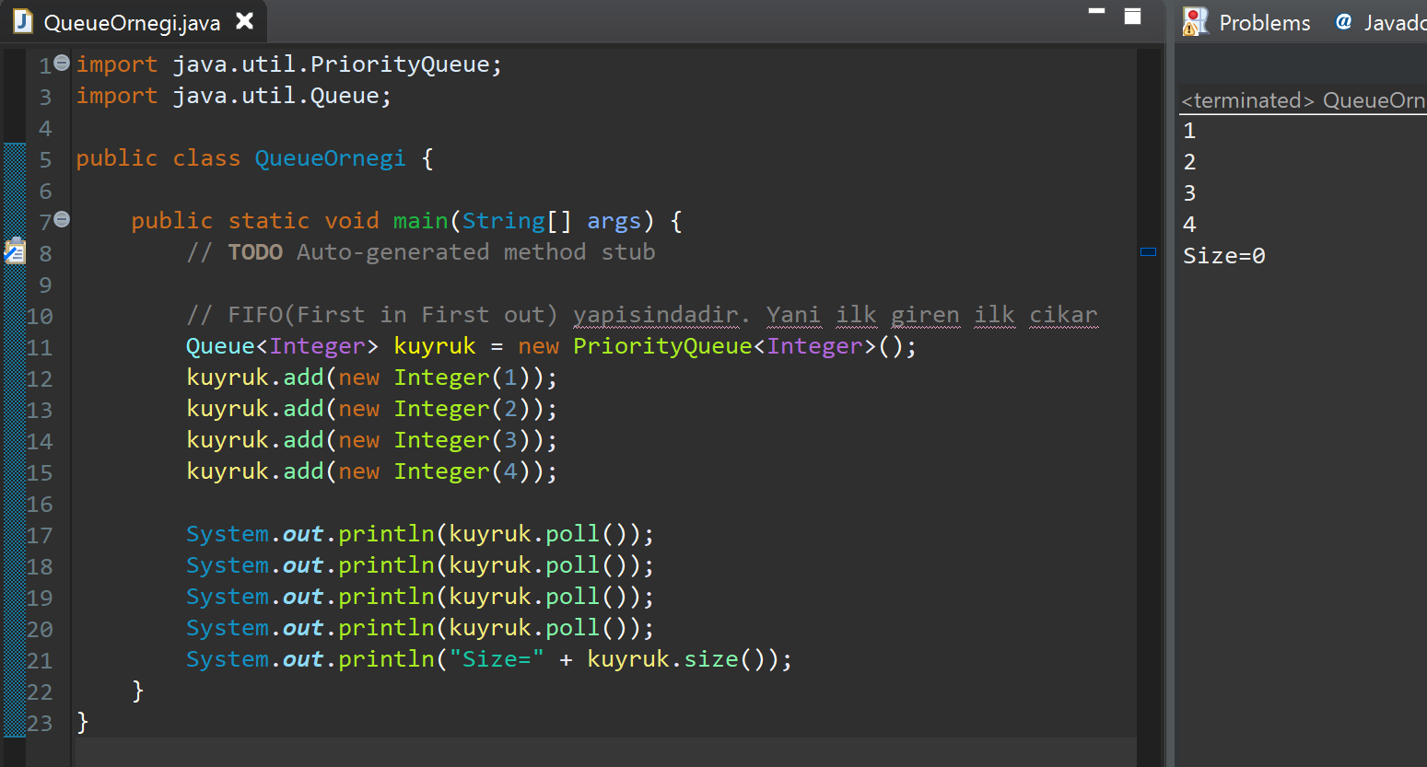
QUEUE

Slide 13
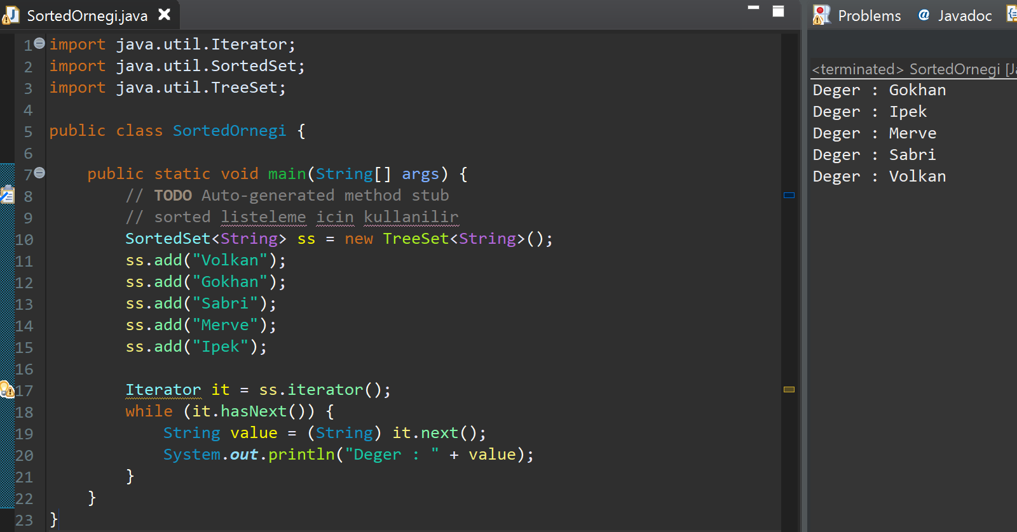
SORTEDSET

Slide 14
KEYİFLİ ÇALIŞMALAR...

